Slide 1
劳动节幻灯片模板

Slide 2
目录
1.五一七天假呀
2.劳动也快乐呀
3.五一三天假呀
4.吃饭也没力呀
5.五一不放假呀
6.老板要加薪呀

Slide 3
第N章：五一旅游指南
备注

Slide 4
带上钱
必用品
武器！
遇到坏人及时110

Slide 8
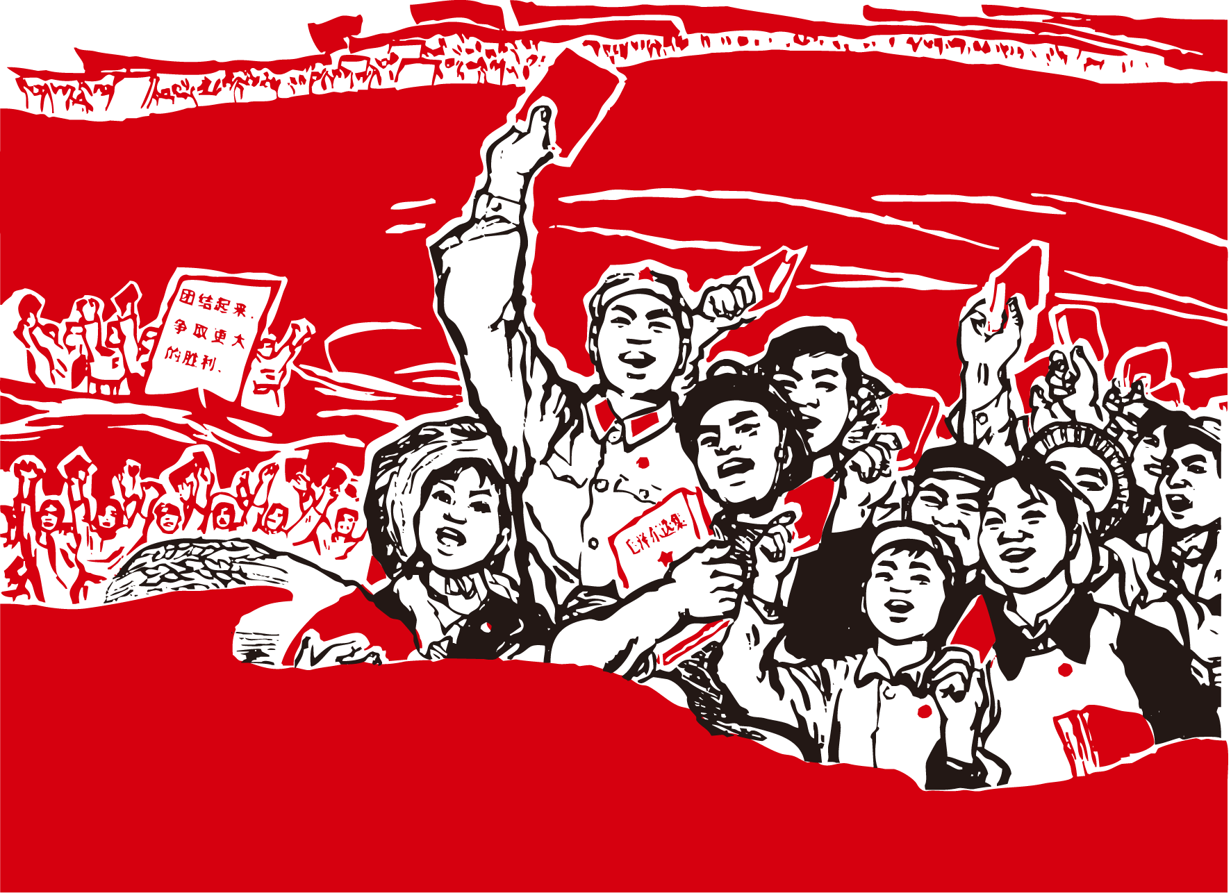
喜迎PPT结束

